Slide 1
Народный бюджет территориальное управление «ВОСТОЧНОЕ»
2024 год
«Приобретение и установка досок объявлений на территории ТУ «Восточное»»

Slide 2
Проблемы, на решение которых направлен проект:
Доска объявлений (уличный стенд) — это место, где выставляются объявления, как ни странно, о продаже, покупке, поиске или обмене чего-либо. Самая главная цель доски объявлений — помочь людям найти друг друга для их собственной выгоды. Так как на дворе 21 век, то большинство объявлений выставляется в «Интернете», однако можно выставлять их в газетах и даже просто на улице в специальных местах

Slide 3
Финансирование проекта, тыс. руб.

Slide 4
Результаты реализации проекта
Эффективность проекта несомненна
улучшение информирования граждан, проживающих на территории сельских населенных пунктов
Установление тесной связи между жителями и органами местного самоуправления

Slide 5
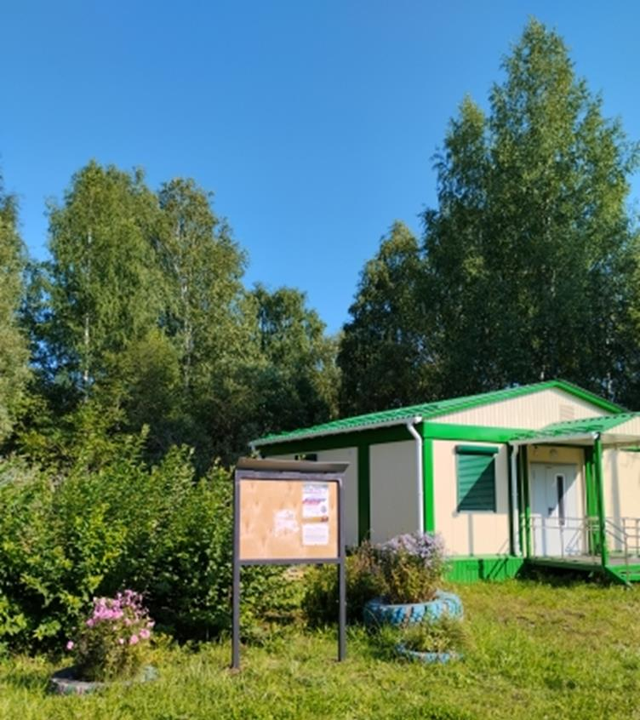
ФОТООТЧЕТ

